Slide 1
Тема: «Наша школа носит имя героя Бугаец Николая Григорьевича»
Муниципальное бюджетное общеобразовательное учреждение средняя общеобразовательная школа № 18
Выполнила: Твердая Елена
МБОУ СОШ №18, 11 класс.

Slide 2
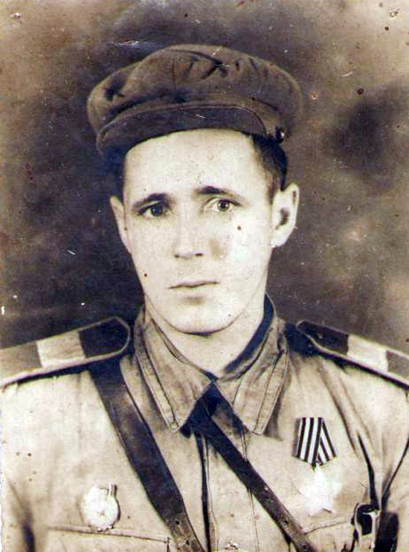
Бугаец Николай Григорьевич - участник великой отечественной войны, полный кавалер славы, помощник командира взвода 1161-го стрелкового полка (351-я стрелковая дивизия, 18-я армия, 1-й Украинский фронт), старший сержант.
Он так рано ушёл на войну, Был, как я, он в военные годы, Побывать довелось и в плену, И пройти сквозь огонь и воду…

Slide 3
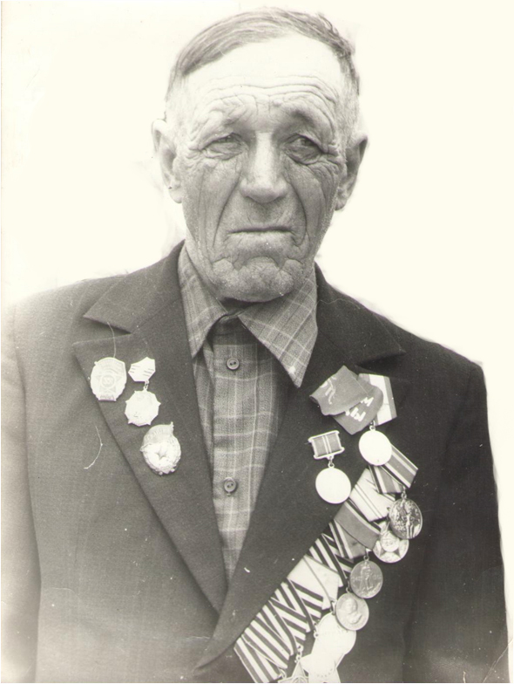
Родился 29 августа 1914 года в станице Старотитаровская Темрюкского района краснодарского края. Работал в колхозе, был прицепщиком и трактористом. В красной армии с 1941 года. На фронте в Великую Отечественную войну с августа того же года. Защищал Сталинград, сражался на Курской дуге, освобождал Украину. Был 4 раза ранен, награждён медалью «За отвагу».

Slide 4
19 июня 1944 года старший сержант Бугаец Николай Григорьевич награждён орденом славы 3-й степени. 16 августа 1944 года награждён орденом славы 2-й степени. Из-за тяжелого ранения в грудь был демобилизован по ранению. Указом Президиума Верховного Совета СССР от 24 марта 1945 года за образцовое выполнение заданий командования в боях старший сержант Бугаец Николай Григорьевич награждён орденом славы 1-й степени. Стал полным кавалером ордена Славы.

Slide 5
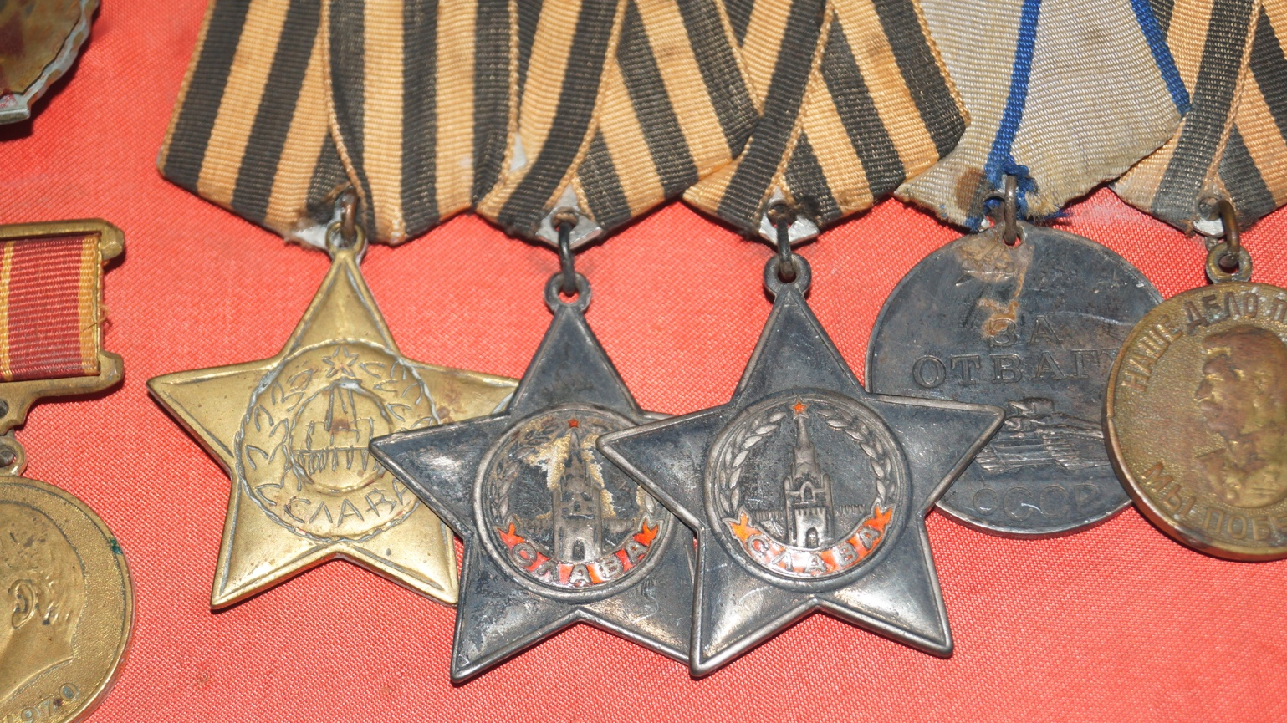

Slide 6
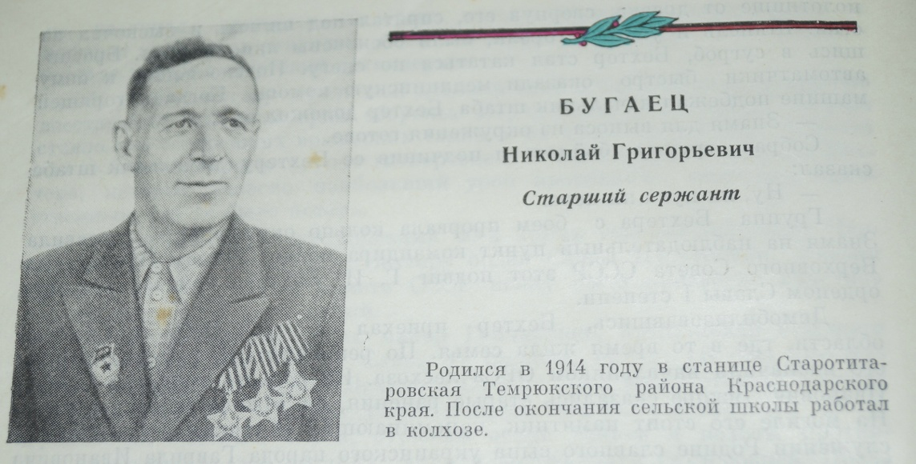
Я не знаю, было ли в семье Бугаец Николая Григорьевича другое событие столь важным и главным, каким стал выход в свет книги «Солдатская слава» (Автор Б.И.Андреев и И.Д.Вакуров, Военное издательство Министерства обороны СССР, Москва, 1981г.)

Slide 7
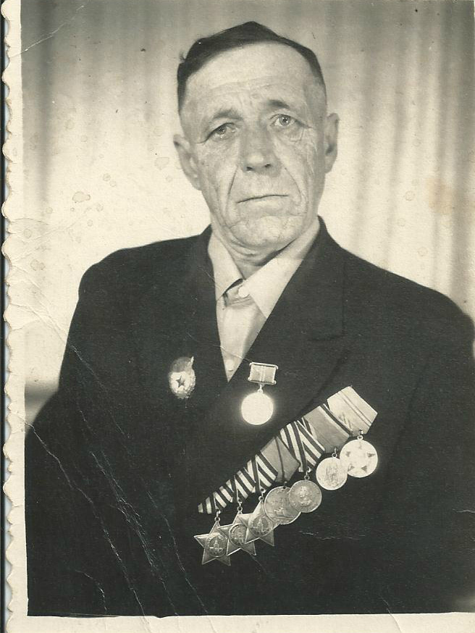

Slide 8
«Главный герой войны-солдат,» - прочитала я в предисловии книги. Значит, и мой прапрадед – герой. Каким же он был в те фронтовые годы? Мы перечитываем описание боев, в которых участвовал Николай Григорьевич, переживаем и волнуемся за него, как будто он, живой, вновь и вновь идет в бой. Он умер днем, 2 августа 1983 года, в Темрюкской городской больнице от болезни и старых фронтовых ран. Ведь все эти годы после войны осколок гранаты так и остался в ноге Бугаец Н.Г. Он перенес пять тяжелых ранений. Героя нет с нами. Осталась книга…Осталась память о нём.

Slide 9
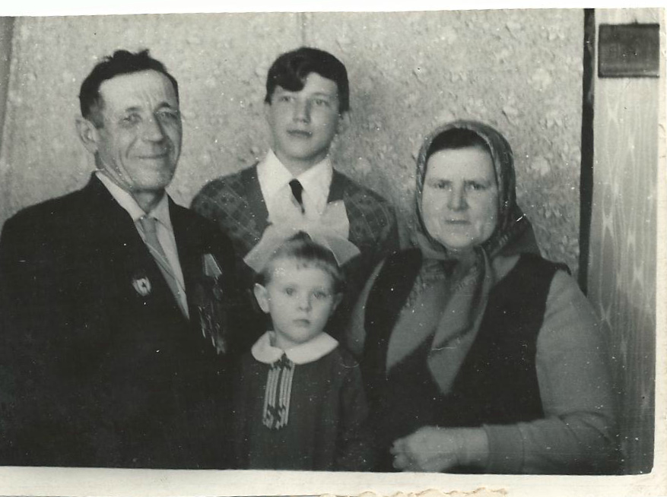
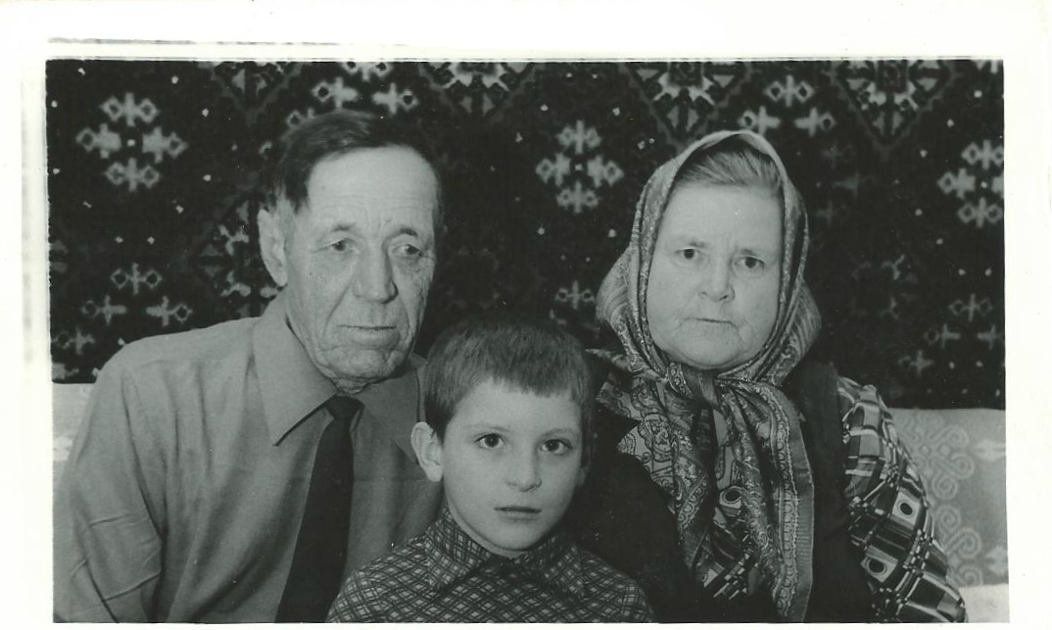
Мы, молодые, познаем мир по – разному. Читая Горького, например, его ранние романтические произведения, я поняла, что есть два мужества: идти самому, преодолевая страх, и вести за собой других. Второй требует от человека не только напряжения всех сил, но и огромного чувства ответственности. И Бугаец Николай Григорьевич был бойцом именно такого склада.

Slide 10
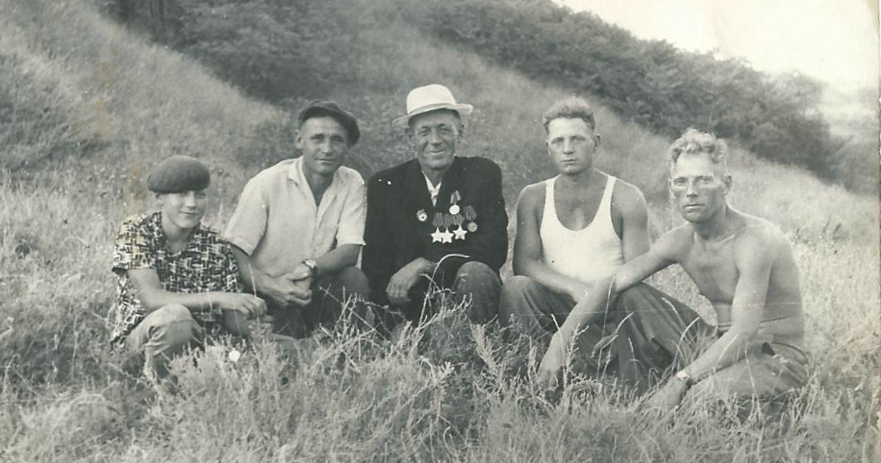
В доме его сына бережно хранятся все награды, а их много. Много писем, телеграмм, поздравлений. Фотографии хранятся в семейном альбоме, а одна фотография стоят на самом видном месте в доме, будто он всегда с нами. Был Николай Григорьевич – «главным героем войны» - солдатом, отстоявшим мир на земле.

Slide 11
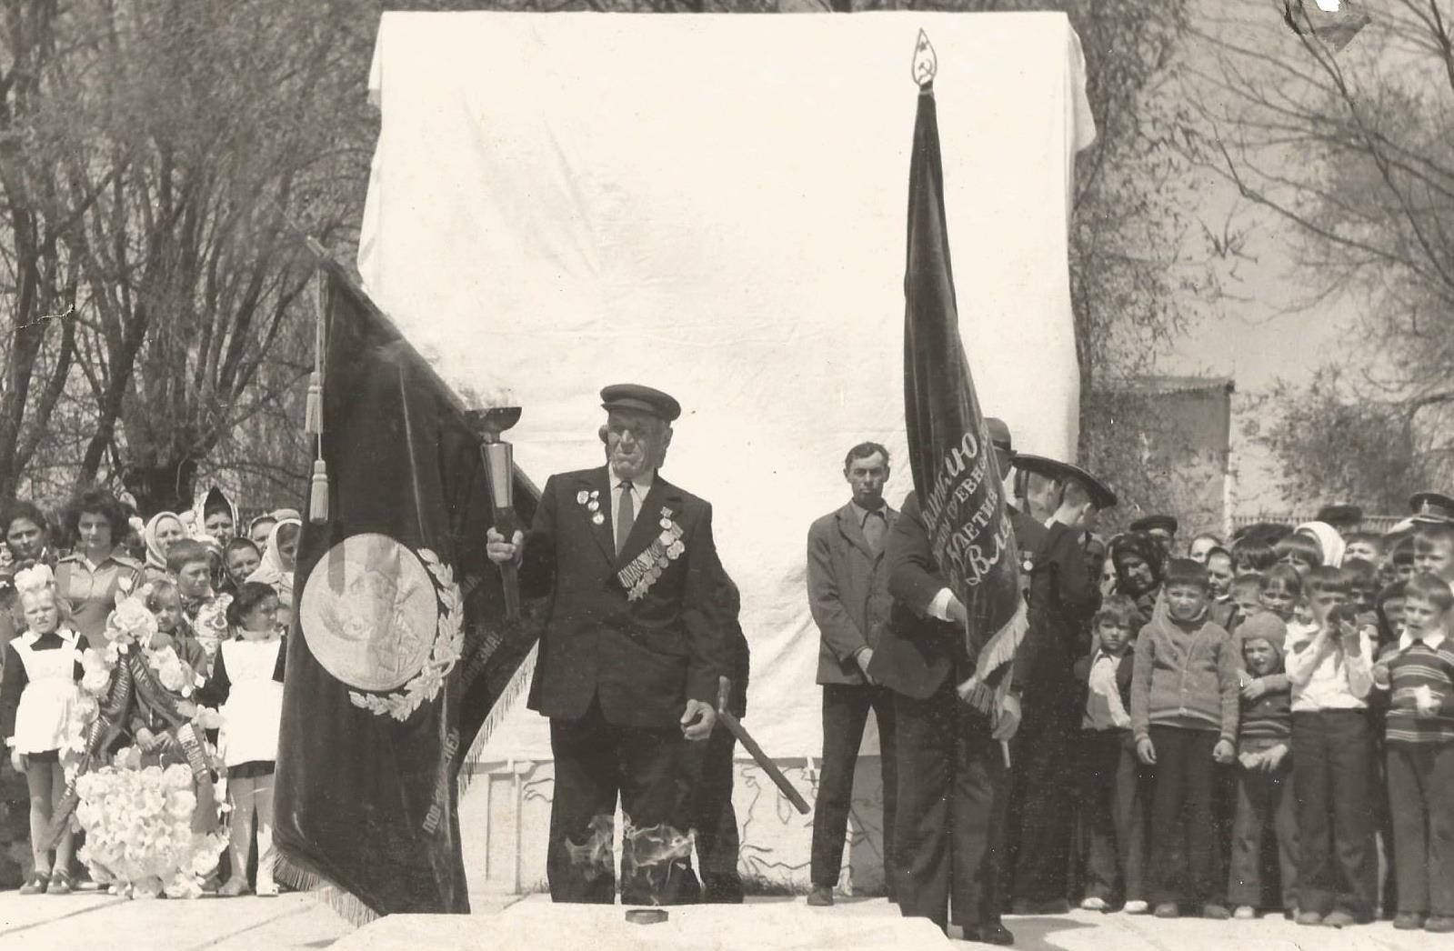
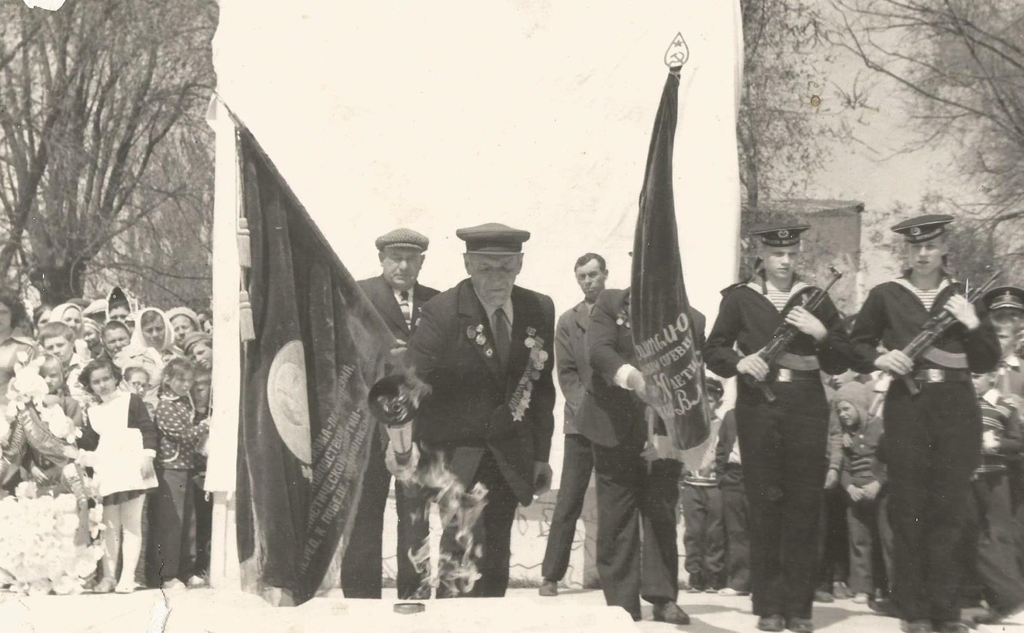

Slide 12
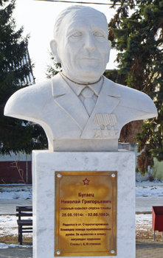
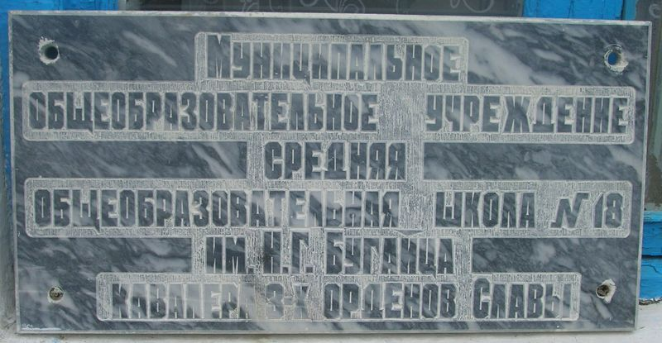
Парадный вход в школу украшает Мемориальная доска с этой гордой для нас надписью. В станичном музее хранятся награды и фотографии. Холл школы украшает портрет моего прадеда с описанием его боевых заслуг. Наша школа носит имя Бугаец Николая Григорьевича с 2018 года.

Slide 13
-Берегите мир!
В год празднования 80-летия со дня победы Бугайцу Н.Г. отмечали бы 110-летие, пришли бы многие люди, потому, что его хорошо знали в нашей станице. И сейчас не забывают. Я слышала, что всегда его последние слова на встречах были такими:
- Берегите мир!
Как важно это понять всем, не только нам, молодым. Во все времена, тем более сегодня, когда еще льется кровь на нашей земле, нам важно помнить эту простую истину, сказанную солдатом, за плечами которого Великая Отечественная.

